Slide 1
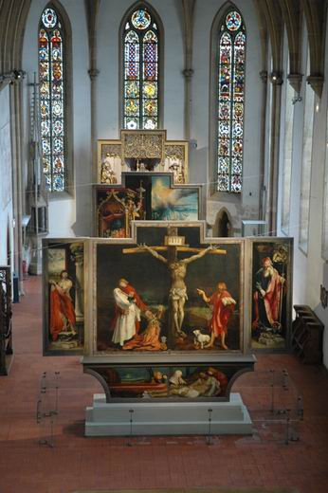
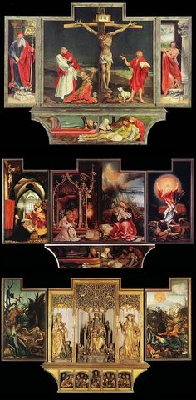
Matthias Grünewald Polittico di Isheneim LA CAPPELLA SISTINA DEL NORD

Slide 2
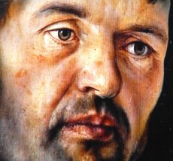
MATHIS GOTHARDT NEITHARDT, noto come MATTHIAS GRÜNEWALD, pittore tedesco, nasce intorno al 1475 a Würzburg (Baviera) e muore il 31 agosto 1528 ad Halle sul Saale. E’ considerato uno dei più grandi esponenti della pittura tedesca del suo periodo ed è famoso per la drammaticità visionaria, con la quale descrive le tematiche sacre. L’appellativo Grünewald (letteralmente: bosco verde) gli viene inventato anni dopo la morte da Joachim von Sandrart, pittore tedesco suo grande estimatore. Non è solo pittore, ma anche architetto e ingegnere idraulico. Tra il 1512 ed il 1513, l’abate del monastero di Isenheim (Alsazia) gli commissiona una grande pala d’altare, con ante rimovibili e fisse, configurate per assumere diversi aspetti, a seconda delle esigenze dei vari riti religiosi. È la sua opera più importante, nota come l’Altare di Isenheim. L’opera è a Colmar (Francia) Museo d’Unterlinden.

Slide 3
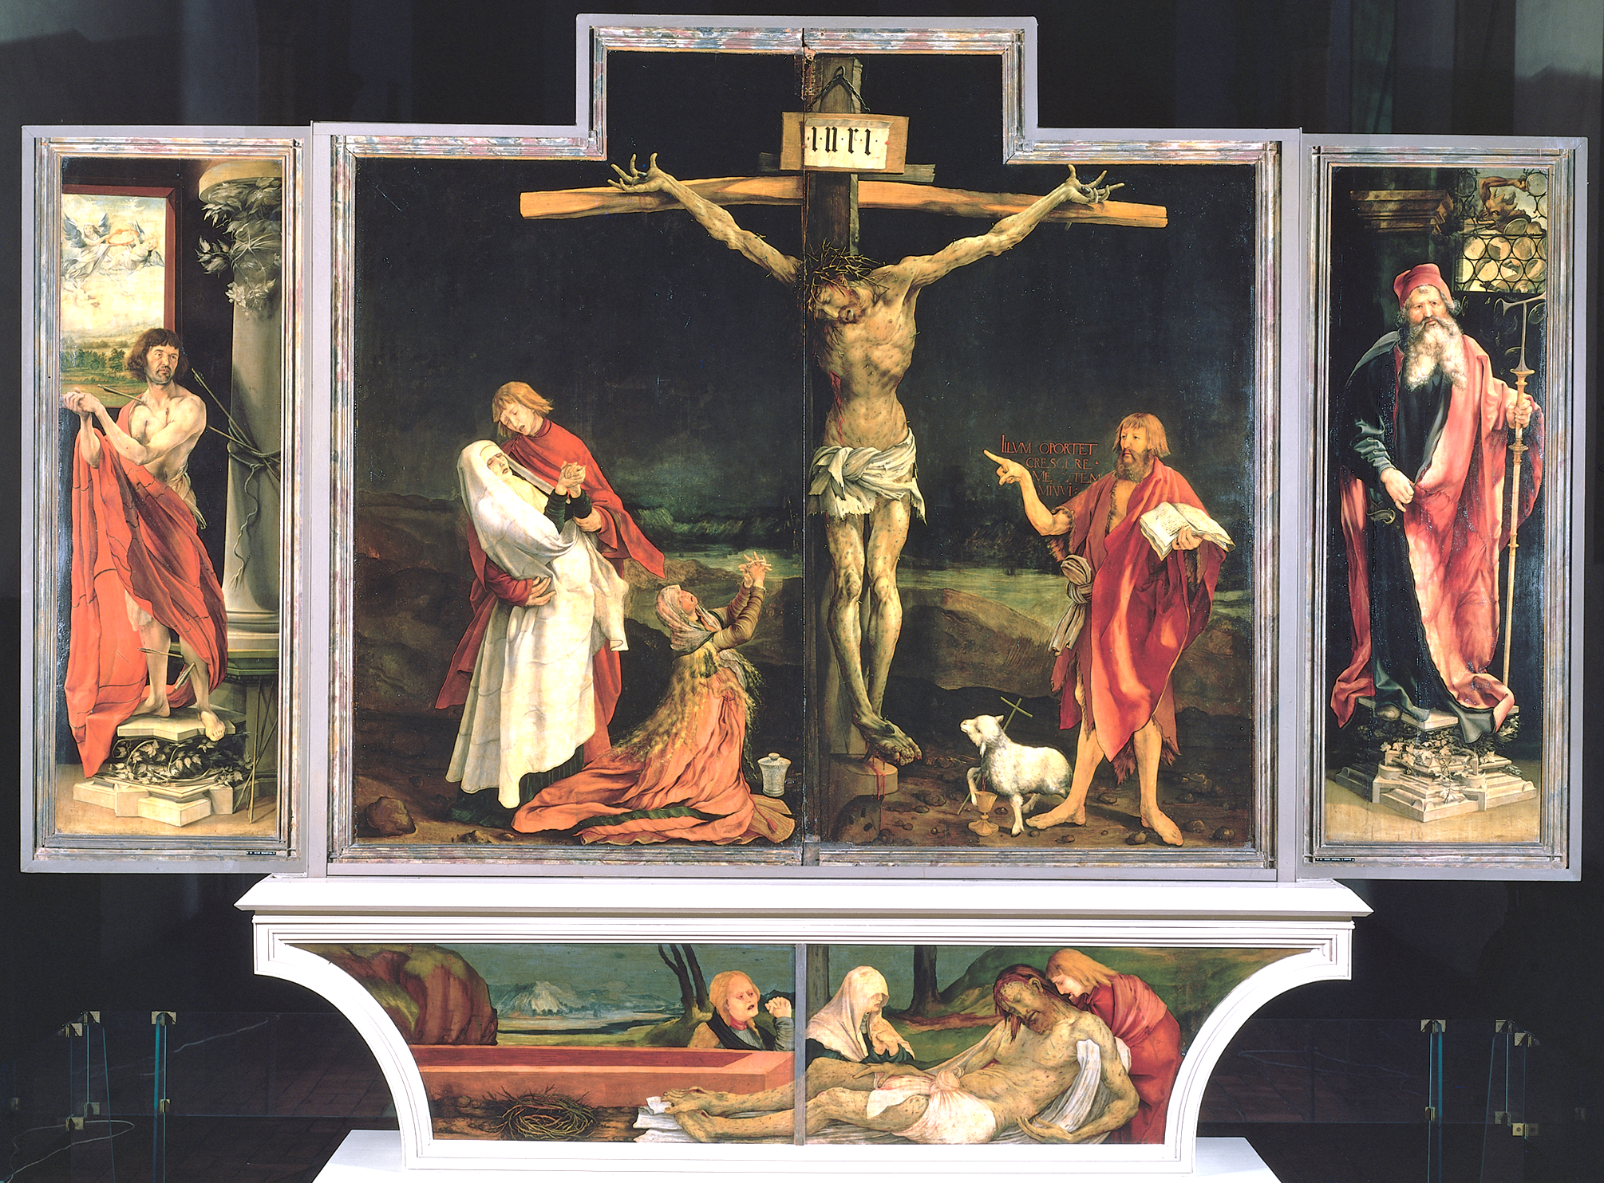
L'Altare di Isenheim è l'opera più importante di Grünewald. E’ una "macchina di altare" con ante fisse, mobili e rimovibili, che creano 3 diverse configurazioni. Committente fu l'abate Guido Guersi. per la chiesa del Monastero di S. Antonio Abate, noto come il Grand Ballon d'Alsace, appena fuori il borgo di Isenheim. Detto monastero ospitava un ospedale per gli afflitti di malattie della pelle, tra cui il cosiddetto fuoco di S. Antonio (herpes zoster).

Slide 4
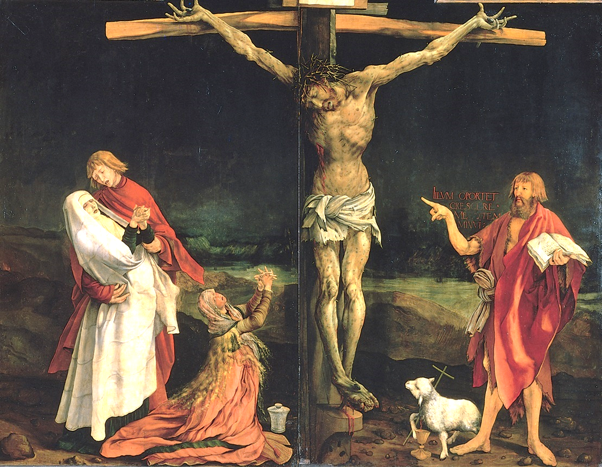
La croce di legno ricavata da un albero rozzamente tagliato, mostra il braccio orizzontale che si flette per reggere il corpo imponente di un uomo martoriato in ogni brandello di carne e ritratto nell'estremo spasimo che precede la morte. Le mani inchiodate alla croce, paiono ancora contorcersi convulsamente, le braccia si stendono disarticolate ben al di sopra del capo reclinato sul petto, coperto da una impressionante corona di spine; la bocca sfatta dal dolore pare aver tratto l'ultimo respiro. Nessun pittore prima ha osato e nessuno dopo oserà presentare la morte del giusto in modo così estremo…Se Dio muore, c’è ancora speranza per il mondo? Lo sfondo è oscuro: ma un barlume di luce rischiara l’orizzonte…

Slide 5
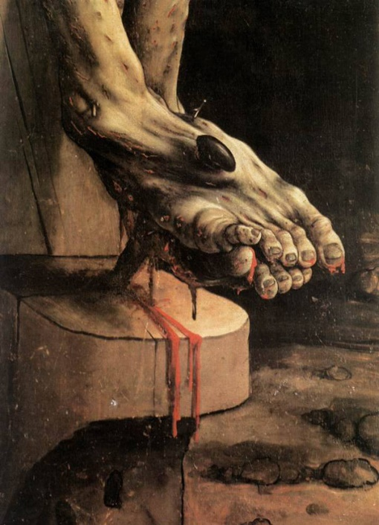
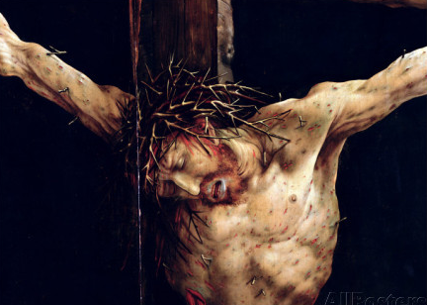
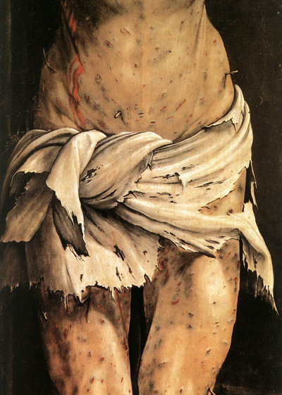
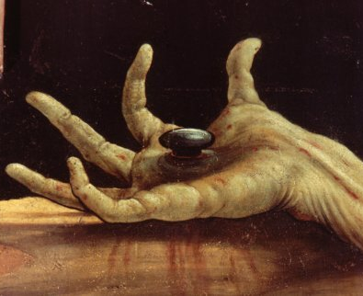
Verrebbe da dire che la raffigurazione del martirio tocchi in quest'opera di Grünewald la sua acme esistenziale (come se attraverso il pittore tedesco si aprisse la strada che porterà all'Urlo di Munch); ma non c'è un solo passaggio della tavola che non abbia anche un significato teologico, studiato a tavolino con il committente, l'abate Guido Guersi, con un intento didattico che si rivolge ai malati che il monastero di Isenheim ospitava. Osserva lo scrittore francese Joris-Karl Huysmans che: "Quel Cristo spaventoso, morente sull'altare dell'ospizio d'Isenheim sembra fatto a immagine dei colpiti dal fuoco sacro che lo pregavano, e si consolavano al pensiero che il Dio che imploravano avesse provato i loro stessi tormenti, e che si fosse incarnato in una forma ripugnante quanto la loro, e si sentivano meno sventurati e meno spregevoli".

Slide 6
A un lato della croce la Madonna, col velo ed la bianca veste monacale, dal viso bellissimo nel pallore dello sfinimento. Ha ancora la forza di torcersi le mani, quasi a farsi male, mentre S. Giovanni vestito in rosso la sorregge pietosamente. Una minuta Maddalena, nell’ampio manto rosato, si contorce nel cordoglio tendendo le mani giunte verso la croce. Deposto ogni segno di avvenenza, invecchiata dallo strazio, Maddalena si tende come un arco, col corpo e le braccia, e guarda angosciata, attraverso il velo che le cala sugli occhi, il corpo martoriato di Cristo. Sull'altro lato della croce, con insolita iconografia (Giovanni era morto tre anni prima), troviamo il Battista nella sua rozza veste di pelo di cammello; ha statura elevata, i capelli a zazzera e la barba incolta; tiene in mano le Scritture e, con un indice smisurato, addita la figura del Cristo. Ai suoi piedi l'Agnello di Dio (simbolo di Gesù che egli ha battezzato) ha il petto ferito e una coppa raccoglie il fiotto di sangue che ne esce. Alle spalle del Battista, nel buio della penombra che avvolge l'angosciante silenzio della scena, leggiamo la scritta « Illum oportet crescere, me autem minui» ("Egli deve crescere e io invece diminuire» (Gv 3, 30), dove il Battista dichiara di essere stato mandato ad annunciare il Cristo. Il paesaggio, che si dispiega oltre il patibolo in un crepuscolo di morte, lascia scorgere le acque stagnanti di un fiume, come se anche la natura si fosse raggrumata e divenuta marcescente assieme al sangue ed alla carne dell'Uomo-Dio.

Slide 7
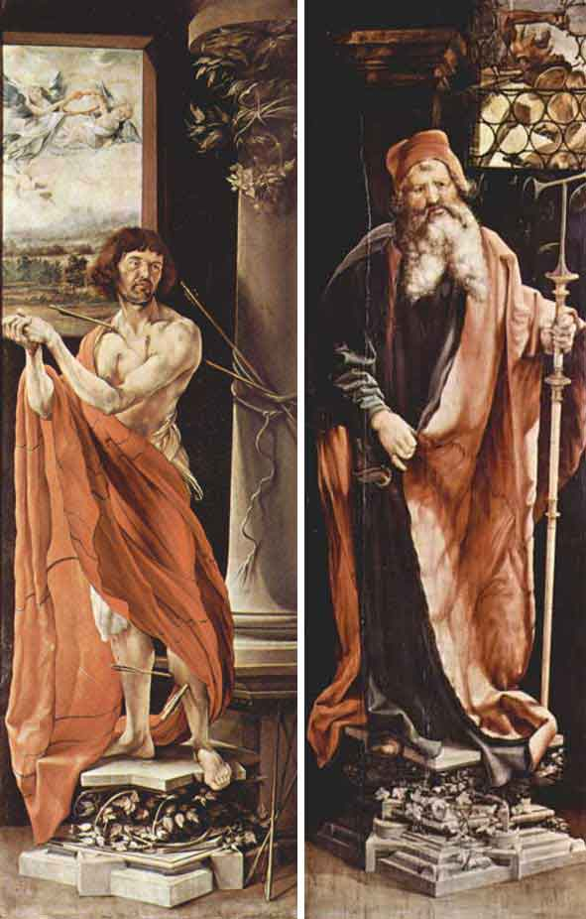
Nei due scomparti laterali sono rappresentati: 1) a sinistra: SAN SEBASTIANO, invocato contro le epidemie e in particolare contro la peste, è raffigurato secondo modelli dell'arte rinascimentale italiana, con particolare riferimento a Mantegna e Raffaello. La finestra apre su un ampio panorama che fa pensare alla valle del Giordano dove Giovanni battezzava 2) a destra: SANT'ANTONIO ABATE, invocato contro l'herpes zoster, detto popolarmente «fuoco di sant'Antonio» che i monaci Antoniti curavano nei loro conventi. Dalla finestra in alto si intravede il demonio che rompe il vetro e cerca di insidiare il Santo che però regge sereno il bastone che culmina nel tau che allude alla croce. La predella rappresenta la deposizione di Gesù nel sepolcro con la Maddalena, Giovanni e Maria cioè gli stessi personaggi della crocifissione, i quali fanno lamento sulla morte di Gesù.

Slide 8
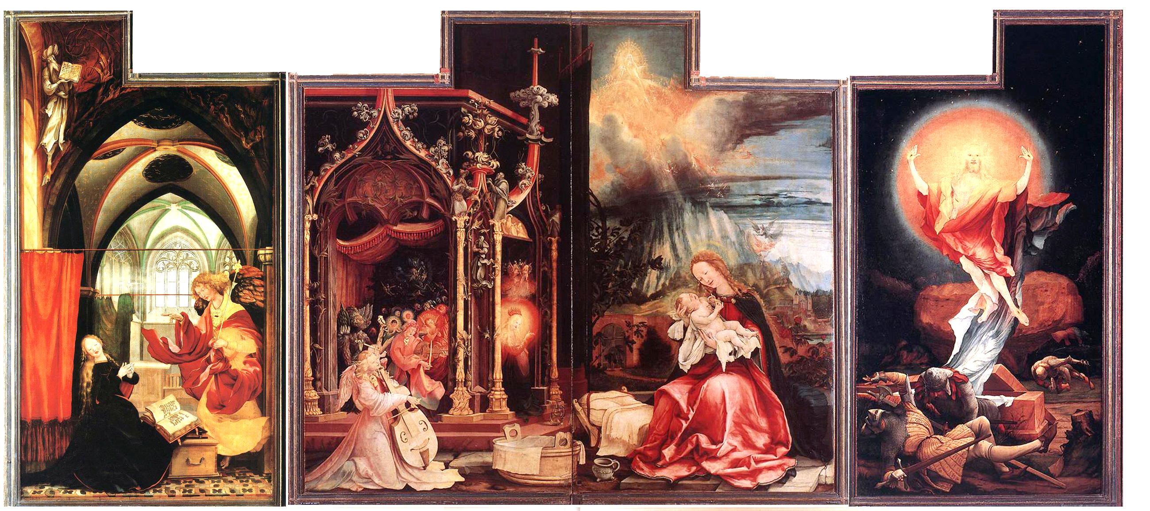
Nella seconda faccia del polittico, che si ottiene aprendo i primi scomparti, sono raffigurati: al centro: un’allegoria della Natività di Gesù con concerto angelico; a sinistra: l’Annunciazione; a destra: la Resurrezione di Gesù.

Slide 9
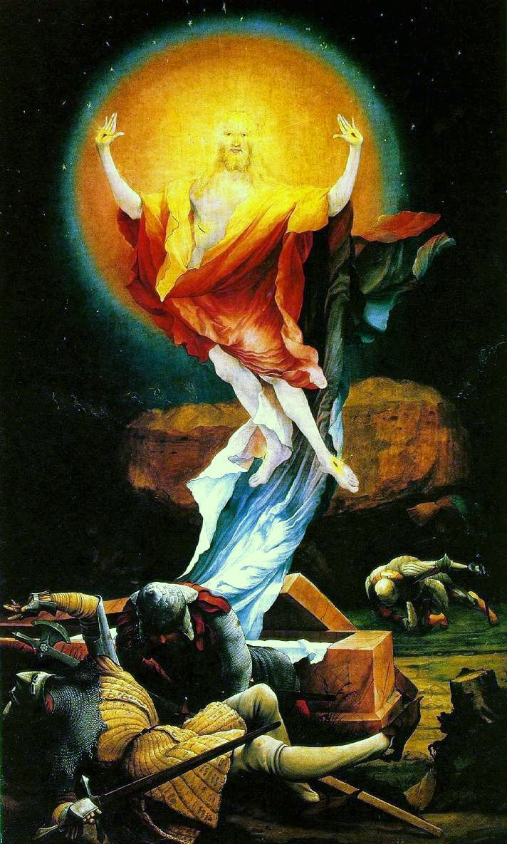
L’ANNUNCIAZIONE è ambientata all’interno di una chiesa gotica, in uno spazio raccolto, delimitato da una tenda verde e un’altra rossa: qui irrompe un vigoroso Gabriele che reca la notizia alla Vergine in preghiera. Maria (che più tedesca non si può) si ritrae spaventata, ma tutto attorno allude al mistero che si sta compiendo in lei e attraverso di lei: la colomba dello Spirito che aleggia su di lei, il barbuto Isaia in alto che presenta la sua profezia messianica (7,14-17), i medaglioni nella volta a crociera che raccontano storie dell’A. Testamento che prefigurano quest’evento; la luce che inonda la scena… LA RISURREZIONE è un’esplosione di energia e di colori che lascia stupefatti: nulla del genere s’è mai visto nella tradizione pittorica italiana e siamo nell’ ambito dell’espressionismo tedesco più accentuato. Avvolto in un cerchio luminoso, un Cristo radiante squarcia la tenebra notturna, fluttua sospeso a mezz’ aria e ribalta insieme alla pietra del sepolcro anche i soldati posti a fare la guardia. Il lenzuolo che ne avvolge il corpo assume colorazioni fantastiche: dal giallo, al rosso, all’azzurro, al bianco…L’enorme masso sospeso dietro Gesù simboleggia la forza travolgente di Cristo che vince la morte.

Slide 10
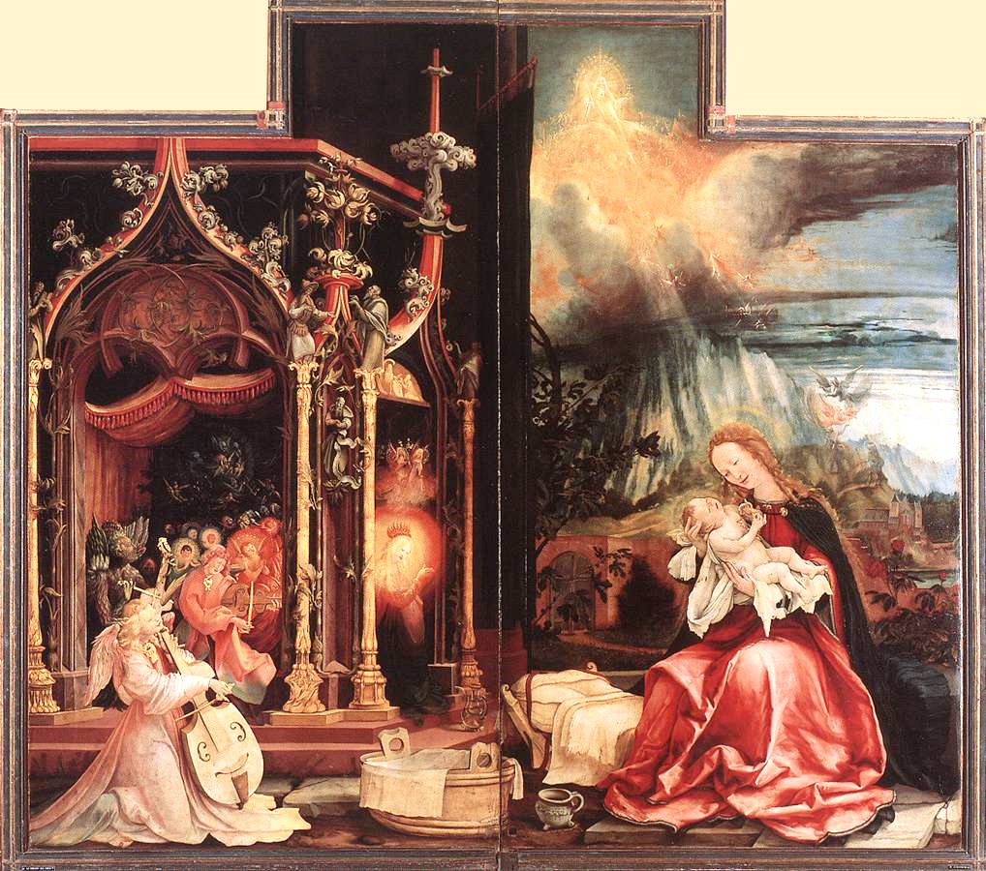
Il quadro non si limita a raccontare la nascita di Gesù, ma è tutta un’allegoria: a destra la Madonna sontuosamente vestita abbraccia il bambino: i due sono raggiunti dal raggio di luce che parte dal Padre Eterno seduto in gloria a indicare che quel neonato è vero Dio. Ma che sia pure vero uomo lo indicano la culla, il mastello per il bagno e il vaso da notte. Le fasce stracciate che lo avvolgono richiamano il perizoma di Gesù sulla croce e alludono alla sofferenza che l’attende. Per quanto riguarda sua Madre, il roseto ci dice che è la «Rosa mystica»; il giardino dal portone sbarrato allude alla verginità (hortus conclusus) e l’ampolla di vetro alla purezza della Vergine. Il fico allude all’albero paradisiaco della conoscenza di bene e male. A sinistra un grande e delicato angelo biondo suona la viola, all'interno di una cappella gotica lussureggiante di ornamenti - il Tempio di Salomone? - un concerto di tre angeli annuncia la nascita di Gesù; uno di essi, piumato come un uccello favoloso, si volge a mirare una visione di angeli azzurri che circondano una figura femminile orante - Eva? - mentre un'altra donna -figura allegorica della Chiesa?- prega inginocchiata davanti a Maria.

Slide 11
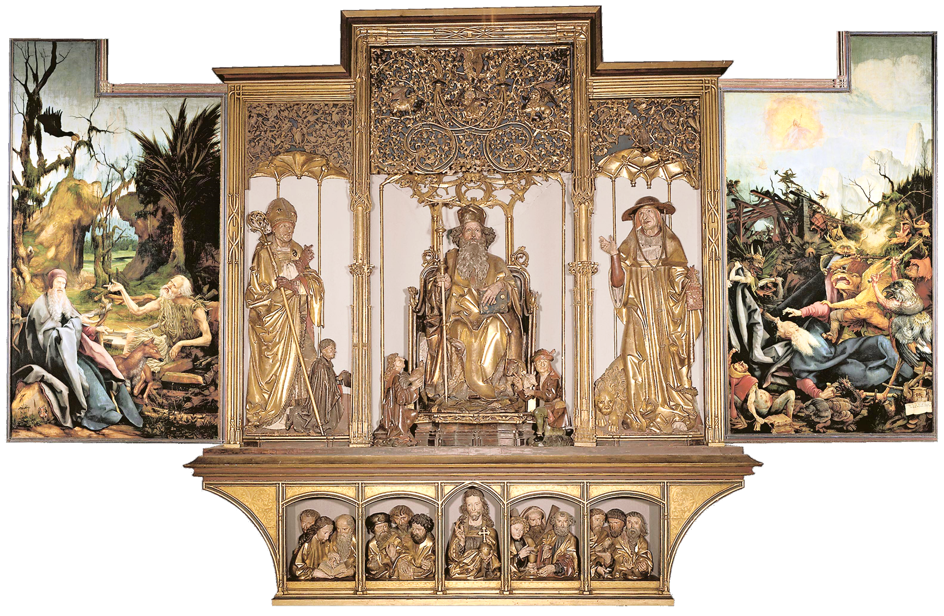
La terza e ultima faccia, presenta al centro le statue in legno dorato di S. Antonio abate, di S. Agostino e S. Girolamo, mentre nella predella c’è il Cristo fra gli apostoli. Lo scultore è Niklaus Hagenauer di Strasburgo e Desiderius Beychel. Sono fiancheggiate da due pannelli dipinti da Grünewald, che raffigurano i Santi eremiti Antonio e Paolo e le Tentazioni di S. Antonio.

Slide 12
Il primo pannello, a sinistra, rappresenta la visita di S. Antonio all'eremita Paolo al quale un corvo reca un intero pane da dividere con l'ospite. Desolato è il paesaggio che circonda i due santi, fatto di rocce e d'alberi secchi, nel quale, tuttavia, spicca rigogliosa una palma, simbolo della fede. Alla serenità di questo pannello fa da contrap-punto il dramma visionario delle Tentazioni di S. Antonio sotto gli occhi di Dio, in alto nel cielo dove combattono angeli e demoni e al di qua di un lontano paesaggio di montagne bianche e rosate, mostri infernali tormentano il santo, sdraiato a terra, mentre la sua capanna è distrutta dal fuoco. In primo piano è raffigurato il demone della peste; dall'altro lato, in un cartiglio, si legge il lamento dell'antico vescovo di Alessandria, s. Anastasio: «Ubi eras Jesu bone, ubi eras? Quare non adfuisti ut sanares vulnera mea?» «Dov'eri, buon Gesù, perché non accorresti a sanare le mie ferite?».

